Slide 1
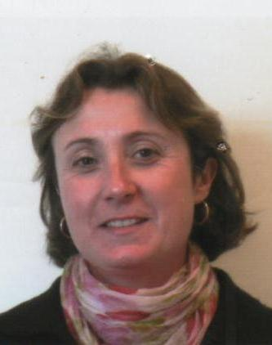
A.I.D.E
GALATHEE PRIMAIRE
Michèle
Claude
Monique
Claude
Bénédicte
Madeleine
Patricia
Jocelyne

Slide 2
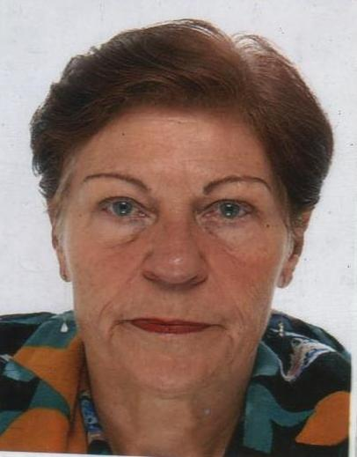
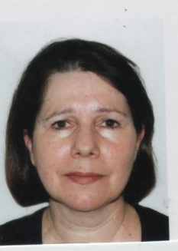
A.I.D.E.
GALATHEE PRIMAIRE
Josée-Marie
Marie-Pierre
Jean - Pierre
Sylviane
Josette
Gisèle
Evelyne
Elia
Catherine

Slide 3
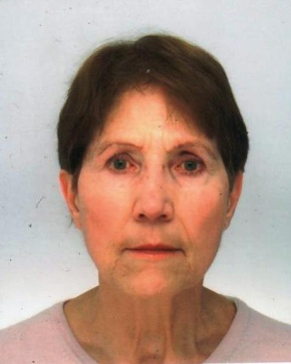
A.I.D.E.
GALATHEE COLLEGE
Marie-Josée
Jean-Claude
Brigitte
Roland
Alain
Christine
Sahlia
Alain

Slide 4
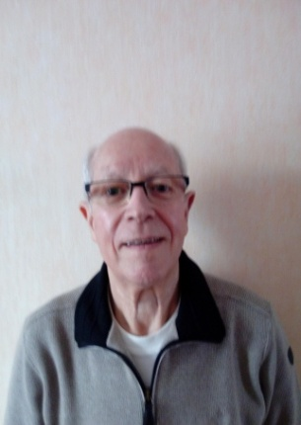
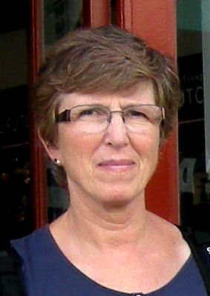
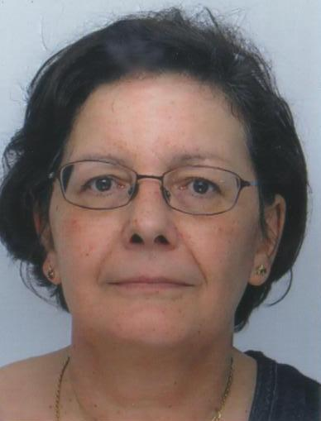
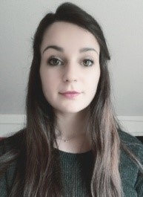
A.I.D.E.
GALATHEE COLLEGE
Arlette
Josiane
Michel
Marie-Josée
Françoise
Danielle
Amélie

Slide 5
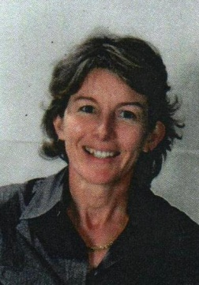
A.I.D.E. MORTEFONTAINES
Josette
Claudine
Gilbert
Marie-Josèphe
Annick
Marie-Noëlle
Colette
Françoise

